Slide 1
Persiapan Awal
1
Mulai Dengan Bertaubat Dan Mohon Ampun Atas Dosa-Dosa
Meminta Maaf, Meminta Halal Dan Kerelaan Orang Yang Pernah Kita Zalimi
Meminta Ridla Orang Tua, Guru Dan Orang Yang Dihormati
Menyelesaikan Hutang-Piutang Bila Ada
Menyiapkan Bekal Keluarga
Berbekal Dengan Harta Halal
Bersedekahlah Sebelum Pergi Ke Tanah Suci
Berteman Dengan Orang Saleh
Berwasiat Kepada Keluarga Dan Berpesan (Menitip) Kepada Tetangga
Mohon Pertolongan Allah

Slide 2
BIMBINGAN PELAKSANAAN IBADAH HAJI DAN ADAB BERHAJI
Disampaikan oleh
H. Masruhan, S.Ag., M.Si
Minggu, 14 Agustus 2016

Slide 3
Persiapan Berangkat
2
Saat Mau Berangkat; Salat Sunnat Safar 2 Raka’at (1.Surat Al-Kafirun, Dan 2. Surat Al -Ikhlas)
Berdo’a Serta Mengangkat Tangan
Di Depan Pintu Rumah Dikumadangkan Azan Dan Iqamat. Berjalan Menuju Kendaraan Dan Berdo’a
Bersalaman Dengan Jamaah Menuju Kendaraan
Di Atas Kendaraan Baca Do’a Serta Tertawa Ringan.

Slide 4
Manasik Haji Tamattu’
3
1. UMRAH
IHRAM
UMRAH
TAWAF
UMRAH
SA’I
UMRAH
CUKUR RAMBUT
(TAHALLUL)
Bebas !
MELONTAR 3 JUMRAH (2 / 3 Hari)
Tawaf Ifadlah (Haji)
SA’I
HAJI
2. HAJI
IHRAM HAJI (DI HOTEL)
MABIT DI MINA (2/3 Malam)
Bebas ! Kecuali
Hub.Suami-istri
Tidak Cukur Lagi
Tahallul 2 & Bebas Tuntas Haji !
CUKUR RAMBUT
(TAHALLUL 1)
MELONTAR JUMRAH AQABAH
WUKUF DI ARAFAH
MABIT MUZDALIFAH

Slide 5
Embarkasi
4
Dalam Perjalanan Ke Surabaya, Gembirakan Hati Dengan Hal-Hal Yang Ringan Agar Tidak Depresi Atau Stres. Perbanyak Menjalin Komunikasi (Kenalan) Dengan Rekan-Rekan Di Bus
Ikuti Proses Pemeriksaan Dan Administrasi Di Embarkasi Dengan Tenang, Antre Dan Sabar
Gunting Rambut (Bulu Badan) Dan Kuku Diniatkan Untuk Persiapan Ihram Umrah. Baju Ihram Disimpan Di Tas Tentengan
Naik Bus Dan Pesawat Bacalah Do’a.
Di Dalam Pesawat Makan, Minum & Istirahatlah Dengan Cukup. (Salat Zuhur Dan Ashar Kerjakan Di King Abdul Aziz)

Slide 6
King A. Aziz & Ihram Umrah
5
Ikuti Pemeriksaan Paspor Dan Barang Dengan Antre Dan Sabar
Pastikan Barang Yang Dibawa Sudah Lengkap
Mandi Sunnah Ihram Umrah, Berwudlu’lah Serta Berpakaian Ihramlah (Lepaskan Pakaian Lain). Sunnah Memakai Wewangian (Jangan di pakaian ihrom).
Lakukan Salat Zuhur & Ashar Dijama’-Qashar (Gabung, Dua-Dua)
Salat Sunnat Ihram 2 Raka’at (1. S. Al-Kafirun, 2. S. Al-Ikhlas)
Lanjutkan Berniat Ihram Umrah, Ucapkan: Labbaikallahumma Umratan (Aku Penuhi Panggilan-Mu Wahai Allah Untuk Mengerjakan Umrah). Pantangan Ihram Mulai Berlaku!
Bertalbiyahlah, Berbaris Tertib Menuju Bus Ke Mekkah & Berdo’a
Lihat Pemandangan & Merenunginya. Melihat Tapal Batas Kota Mekkah, Berdo’alah. (Ingat Perjuangan Nabi & Para Sahabat)
Mekkah Adalah Kota Suci, Kita Harus Menghormati Dan Bersikap Terhormat Di Kota Suci Ini. Perbanyak Talbiyah, Zikir Serta Merenungi Kebesaran Allah, Baitullah, Kota Mekkah Serta Syiar-Syiar Yang Ada Di Tanah Al-Haram Ini…(Jangan Lewatkan Saat-Saat Paling Berkesan Dan Menakjubkan Ini)

Slide 7
Larangan Ihram
Bagi pria dilarang :
1. Memakai pakaian biasa
2. Memakai sepatu yang menutupi tumit
3. Menutup kepala yang melekat seperti topi. Kecuali apabila sangat dingin sekali atau terdapat luka yang harus diperban menutup sebagaian kepala atau seluruhnya.

Slide 8
Bagi wanita dilarang :
1. Berkaos tangan
2. Menutup muka (memakai cadar atau masker)

Slide 9
Bagi pria dan wanita dilarang :
1. Memakai wangi-wangian kecuali yang sudah terdapat /dipakai di badan sebelum niat ihram
2. Memotong kuku dan mencukur atau mencabut rambut badan
3. Memburu binatang buruan darat yang liar dan boleh dimakan
4. Membunuh dan menganiaya binatang buruan darat dengan cara apapun (kecuali binatang yang membahayakan boleh dibunuh)
5. Nikah, menikahkan atau meminang wanita yang akan dinikahi atau dinikahkan.
6. Bercumbu atau bersetubuh
7. Mencaci, bertengkar, atau mengucapkan kata-kata kotor

Slide 10
TAWAF UMRAH
6
Masuk Masjid Kaki Kanan, Berdo’a, Niat I’tikaf & Berdo’a Melihat Ka’bah
Hentikan Talbiyah & Bagi Laki-Laki IDTIBA.
Memulai Tawaf Sedikit Sebelum Hajar Aswad, Muka & Badan Menghadap Hajar Aswad, Berniat Tawaf , Angkat Tangan Dan Kecup (Tanpa Bersuara)
Tawaf 7 x Putaran Sempurna ( Khusus Laki-Laki; 3 Putaran Lari-Lari Kecil, 4 Putaran Jalan Biasa)
Berdo’a Saat Tawaf Atau Zikir, Baca Subhanallah Walhamdulillah Wa Laa ilaaha Illaahu Wallaahu Akbar… dst
Lewat Rukun Yamani Angkat Tangan Tanpa Mengecup
Baca Do’a Rabbana Aatinaa … Hingga Hajar Aswad
Di Rukun Hajar Aswad Mengangkat Tangan Dan Dikecup Tanpa Bersuara
Saat Mengusap Rukun Yamani Dan Hajar Aswad Cukup Dengan Angkat Tangan Dari Jauh, Badan/Dada Tidak Usah Berbalik Mengarah Ke Ka’bah
Akhiri Tawaf Lebih Sedikit, Muka & Badan Menghadap Hajar Aswad, Angkat Tangan Dan Kecup.
Selendang Dilepas & Salat Sunnat Tawaf 2 Raka’at ( Raka’at 1Setelah Fatihah Baca Qul Yaa Ayyuhal Kaafirun…. Dan Raka’at 2 Baca Qul Huwalllahu Ahad…
Berdo’alah Kemudian Menuju Tempat Air Zam-Zam, Minum Disertai Do’a

Slide 11
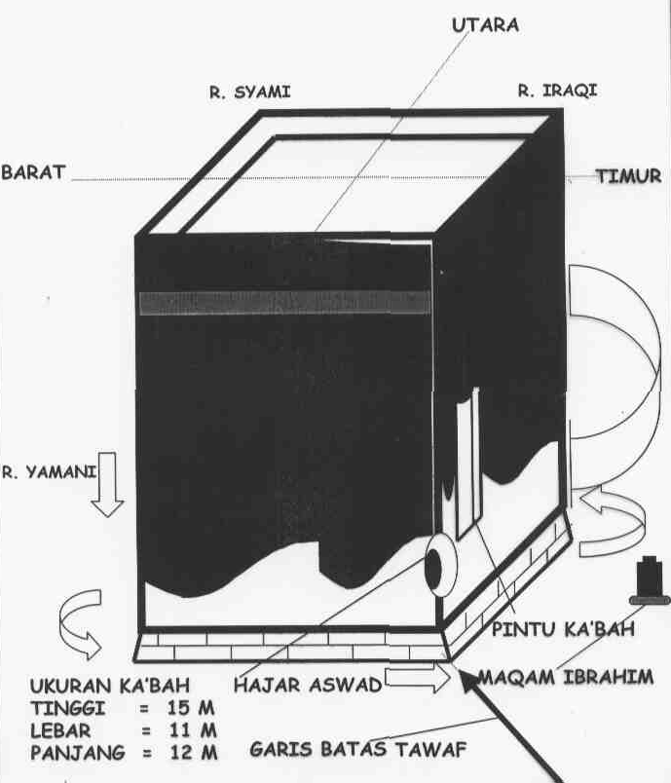
KA’BAH
HIJR ISMAIL

Slide 12
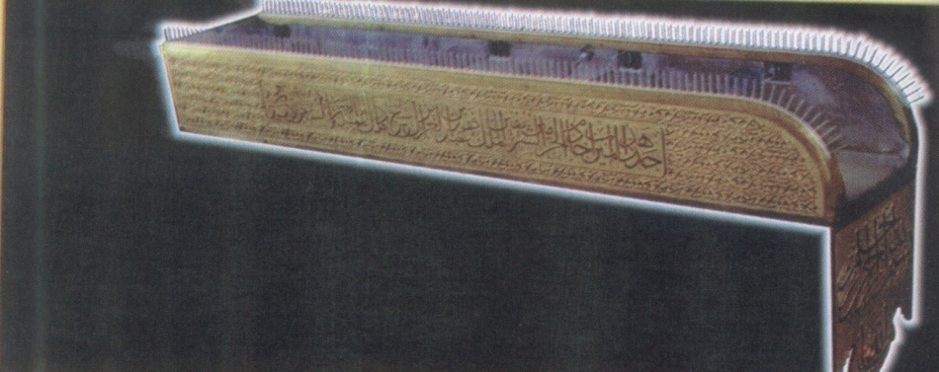
THAWAF
Pancuran Mas
Pancuran
Mas
Rukun Syamsi
Rukun Iraki
Rukun
Yamani
Hijir
Ismail
Maqom
Ibrahim
Tempat mulai/akhir Thawaf

Slide 13
SA’I UMRAH & CUKUR
7
Bagi Laki-Laki Selendangkan Kembali Pakaian Ihramnya.
Jalan Ke Safa Menanjak Baca; Abdau… Innas shafa wal marwata…
Puncak Safa; Menghadap Ka’bah, Mengangkat Tangan, Berdo’a Dan Bertakbir
Mulai Sa’i, Jalan Biasa, Baca Zikir Dan Do’a
Antara 2 Lampu Hijau, (Khusus Laki-Laki; Lari-Lari Kecil/Raml) Berdo’a: Rabbighfir Warham Wa’fu Watakarram…
Jalan Biasa Lagi, Berdo’a, Zikir Atau Baca Al-Qur’an
Jalan Ke Marwah Menanjak ; Innas shafa wal marwata..dst
Puncak Marwah, Berhenti, Berdo’a (Singkat), Takbir Dan Jalan Biasa Sambil Zikir, Do’a Atau Baca Al-Qur’an
Lakukan Seperti itu 7 x (Finish Di Marwah)
Puncak Marwah (Akhir Sa’i) Berdo’a (Agak Panjang). Kemudian Cukur Rambutnya Berarti Kita Tahallul Umrah (Bebas & Pantangan Ihram Tidak Berlaku Lagi)

Slide 14
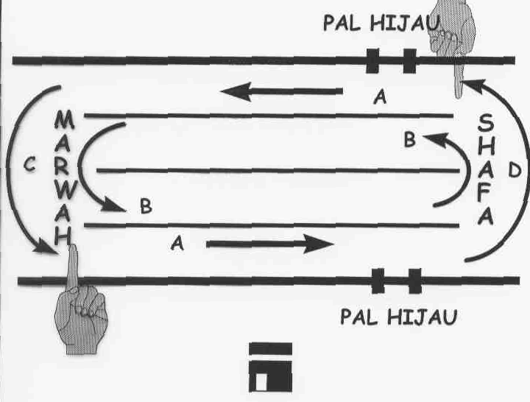
DENAH MAS’A
KA’BAH
KETERANGAN
A: MAS’A BAGI JEMAAH SEHAT
B: MAS’A BAGI JEMAAH SAKIT
C: SA’I BERAKHIR DI MARWAH
D: ROUTE SAI MULAI DARI SHA

Slide 15
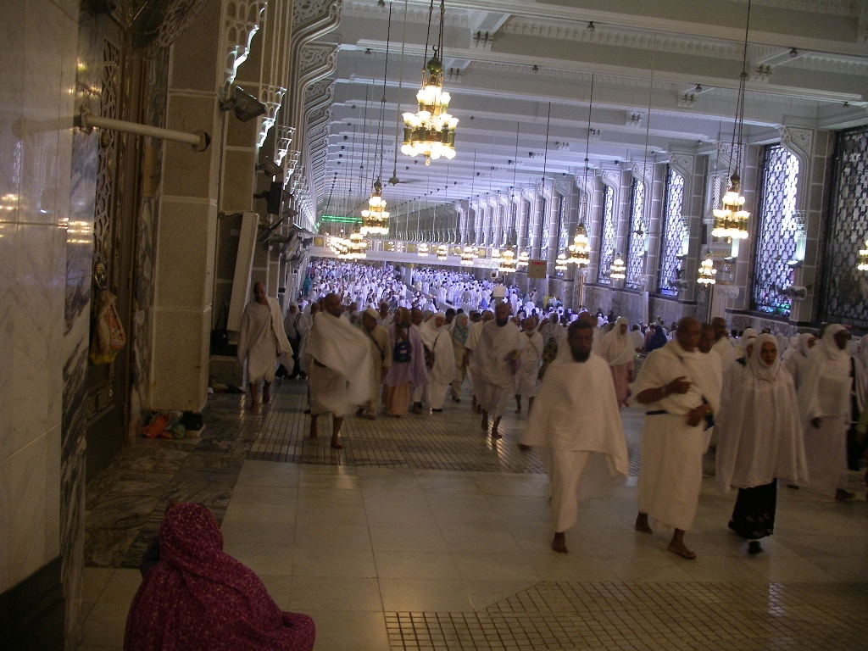

Slide 16
Di Mekkah Sebelum Wukuf
8
Kegiatan Sampai Tanggal 8 Zulhijjah (Sebelum Ke Arafah):
Salat Wajib 5 Waktu Selalu Berjama’ah Di (Dalam) Masjidil Haram, Masuk Masjid Dahulukan Kaki Kanan,Baca Do’a dan Berniat I’tikaf Selalu (Saya Niat I’tikaf Di Masjid Ini Sunnat karena Allah Ta’ala) Dan Salat Tahiyyatal Masjid.
Setiap Salat, Baca Al-Qur’an, Zikir, Do’a Atau Duduk Di Masjid Usahakan Dekat Ka’bah Dan Memandangnya Penuh Hormat, Cinta, Kerinduan Dan Pengagungan Kepada Allah.
Targetkan Khatam Al-Qur’an, Salat Tahajud & Witir Sebelum Subuh. Usahakan Salat Dhuha Di Mesjid Al-Haram.) Atau Tawaf Sunnat Saja Tanpa Salat Sunnat Tawaf Dan Tanpa Sa’i.
Atur Waktu Pulang-Pergi Masjid Al-Haram Dengan Baik, Cukup Istirahat di Hotel Atau Di Masjid Al-Haram Juga Boleh.

Slide 17
Ihram Haji & Menuju Arafah
9
Tanggal 8 Zulhijjah; Siapkan Tas Dan Perlengkapan Untuk Wukuf Di Arafah Dan Mabit 2 Atau 3 Hari Di Mina
Cukur Rambut/Bulu Dan Gunting Kuku, Mandi Sunnat Ihram Dan Berpakaian Ihram Serta Memakai Wewangian. Salat Sunnat Ihramlah 2 Raka’at ( 1. Al-Kafirun Dan 2. Al-Ikhlas)
Menanti Dengan Tertib, Sabar Dan Antre Bus Yang Akan Mengantar Kita Ke Arafah. Berniatlah Ihram Untuk Haji (Labbaikallahumma Hajjan Artinya; Aku Penuhi Panggilan-Mu Wahai Allah Untuk Berhaji)
Perbanyaklah Talbiyah Sepenuh Hati, Kita Akan Melaksanakan Puncak Haji Yakni, WUKUF Di Arafah
Naik Bus Baca Do’a, Talbiyah Teruskan Tiada Henti
Sejak Berniat Ihram Haji, Pantangan Ihram Berlaku Lagi

Slide 18
Wukuf Di Arafah
10
Di Arafah Istirahatlah Yang Cukup. Malam 9 Zulhijjah Baca Zikir Dan Tasbih Yang Banyak
Salat Subuh Seperti Biasa. Agak Siang Mandi Sunnat Hendak Wukuf
Waktu Zuhur Mendengar Khutbah Wukuf, Lalu Salat Zuhur & Ashar Berjama’ah, JAMA’ QOSOR. Kemudian Berzikir Serta Berdo’a Kemudian Makan Siang & Istirahat Secukupnya (Jangan Tidur!)
Tafakkur, Merenung, Istighfar, Zikir, Munajat Dan Berdo’a Dengan Khusyu’ Sampai Matahari Terbenam (Berangkat Ke Muzdalifah)
Upayakan Saat Wukuf (Suci /Punya Wudlu Dan Selalu Menghadap Kiblat Serta Pilih Di Tempat Terbuka/Di Bawah Pohon). Ingat ! Pakaian IhramTidak Perlu Diselendangkan.

Slide 19
Kesalahan Kesalahan Wukuf Di Arofah
Di antara kesalahan-kesalahan yang sering dilakukan oleh jamaah haji ketika melakukan wukuf di Arafah adalah:
1. Wukuf di luar wilayah Arafah
2. Keluar dari Arafah sebelum matahari terbenam
3. Menyibukkan diri dengan berbelanja dan berjalan-jalan
4. Menghabiskan waktu untuk mendaki Jabal Rahmah dan menuliskan prasasti
5. Berdo’a menghadap Jabal Rahmah dan membelakangi kiblat
6. Tidur dan tidak mengoptimalkan berdo’a dan berdzikir
7. Menyibukkan diri ber-nasis ria dengan berfoto-foto di Arafah

Slide 20
Mabit Di Muzdalifah
11
Teruskan Talbiyah Dan Zikir
Salat Maghrib Dan Isya’at Pada Waktunya
Zikir, Istighfar Dan Do’a (Sambil Merenung Dan Istirahat/Tidur Secukupnya). Bersabar, Bersabar… Dan Bersabarlah..! Menanti Bus Datang Menjemput
Pungut 7 Butir Batu Saja ( Atau 49 Atau 70 Butir)
Berangkat Dari Muzdalifah Ke Mina Wajib Setelah Tengah Malam (Bila Tidak, Kena Dam). Talbiyah Terus Dilakukan Sampai Melontar Jumratul Aqabah.

Slide 21
Jumlah Kerikil
NAFAR AWAL Aqabah Ula Wusta Kerikil
10 Zulhijah 7 x – – 7 Butir
11 Zulhijah 7 x 7 x 7 x 21 Butir
12 Zulhijah 7 x 7 x 7 x 21 Butir
Jumlah Kerikil 49 Butir

Slide 22
NAFAR SANI Aqabah Ula Wusta Kerikil
10 Zulhijah 7 x – – 7 Butir
11 Zulhijah 7x 7x 7x 21 Butir
12 Zulhijah 7 x 7x 7 x 21 Butir
13 Zulhijah 7 x 7 x 7 x 21 Butir
Jumlah Kerikil 70 Butir

Slide 23
Melontar Jumratul Aqabah
12
Sampai Di Mina (Tenda) Istirahat Sejenak, Tapi Talbiyah Terus Dikumandangkan
Berangkat Ke Jamarat (Tempat Pelontaran) Aqabah Dengan Tenang Dan Semangat, Sambil Bertalbiyah
Dekat Jamarat, Langkah Dipercepat,Tambahkan Semangat, Kosentrasi, Hati-hati, Hentikan Talbiyah, Lihat Peluang, Jangan Melawan Arus Manusia, Lempar Tembok Tepat Sasaran Sambil Baca; Bismillaahi Allaahu Akbar, Rajman Lisy Syayaathiin; (Dengan (Berkat) Nama(-Mu) Allah. Allah Maha Lebih Besar. Lontaranku Merajam Setan Terkutuk)
Lakukan Lontaran (Al-Ramyu) Seperti Itu 7 x (7 Butir Batu)
Selesai Melontar Bergerak Ke Pinggir Arena, Angkat Tangan Dan Menghadap Kiblat, Berdo’alah (Yang Agak Panjang) Serta Mengunting Rambut.
Kembali Ke Tenda Dan Istirahat.

Slide 24
Mencukur Rambut
13
Mencukur Rambut Usahakan Menghadap Kiblat, Boleh Langsung Setelah Melontar Jumrah Aqabah, Boleh Juga Di Tenda Dan Berdo’a
Berarti; TAHALLUL AWWAL (Pakaian Ihram Lepas, Bebas Pantangan Ihram, Kecuali Hubungan Suami-Istri Dan Pendahuluannya)
Kembali Ke Tenda (Mina) Sampai Tuntas Mabit & Melontar 3 Jumrah Tanggal 12 atau 13 Zulhijjah (Ikuti Rombongan)

Slide 25
Mabit Di Mina
14
Mabit (Menginap Minimal 6-7 Jam) Di Mina 2 Atau 3 Hari (11 Dan 12, Atau 11, 12, Dan 13 Zulhijjah)
Salat Wajib 5 Waktu Di Mina Seperti Biasa
Perbanyak Istighfar, Zikir, Doa Dan Istirahat Pada Malamnya.
Sesudah Mabit, Melontar Dan Persiapkan Batu (21 Butir) Dll.
Lakukan Hal Seperti Ini 2 Malam (Nafar Awwal/ Meninggalkan Mina Tgl 12 Zulhijjah) Atau 3 Malam (Nafar Tsani/Meninggalkan Mina Tgl 13 Zulhijjah)

Slide 26
Melontar Tiga Jumrah
15
Berangkat Ke Tempat Melontar Sesuai Jadual Yang Disepakati Setiap Hari, Tanggal 11, 12, Dan Atau 13 Zulhijjah
Sampai Jamarat 1 (Ula) Melontar 7 Butir Batu Sambil Baca; Bismillaahi Allaahu Akbar, Rajman Lisy Syayaathiin. Selesai Melontar Ke Pinggir Berdo’a Dengan Mengangkat Tangan, Dan Menghadap Kiblat
Bergerak Semangat Ke Jamarat 2 (Wusta) Melontar 7 Butir Batu Sambil Baca; Bismillaahi Allaahu Akbar, Rajman Lisy Syayaathiin. Selesai Melontar Ke Pinggir Berdo’a Dengan Mengangkat Tangan, Dan Menghadap Kiblat
Bergerak Lebih Semangat Ke Jamarat 3 (Aqabah) Melontar 7 Butir Batu Sambil Baca; Bismillaahi Allaahu Akbar, Rajman Lisy Syayaathiin Selesai Melontar Langsung Ke Tenda Atau Ke Pinggir Berdo’a Dengan Mengangkat Tangan, Dan Menghadap Kiblat
Kemudian Balik Ke Tenda (Untuk Mabit Malamnya Hingga Hari Tanggal 12 Atau 13 Zulhijjah). Meninggalkan MINA, Kembali Ke Mekkah (Menyelesaikan Tawaf Ifadlah/Haji Dan Sa’i Haji)

Slide 27
Tawaf Ifadlah (Haji) Dan Sa’i
16
Jika Sudah Cukup Istirahat Di Hotel, Berangkat Ke Masjidil Haram Untuk Tawaf Ifadlah (Tidak Berpakaian Ihram).
Masuk Masjid Dahulukan Kaki Kanan, Baca Do’a, Niat I’tikaf, Dan Salat Tahiyatal Masjid
Mendekat Ke Ka’bah, Mulai Tawaf Dengan Tata Cara Seperti Tawaf Umrah Sebelumnya, Lalu Merapat Ke Multazam Untuk Berdo’a (Upayakan Menempel Ke Ka’bah) Kemudian Salat Sunnat Tawaf, Dan Minum Air Zam-Zam
Selanjutnya Sa’i Haji Seperti Sa’i Umrah( Tapi Tidak Cukur) Berarti Tahallul Tsani (Bebas Total Dari Semua Pantangan). Tuntaslah Ibadah Haji Kita...!
Salat Sunnat Mutlak 2 Raka’at Ke Hijir Isma’il; Raka’at 1 Baca Surat al-Kafirun Dan Raka’at 2 Baca Surat al-Ikhlas. Lanjutkan Berdo’a Tepat Di Bawah Talang Emas (Mizab) Dengan Berdiri (Boleh Dilakukan Kapan Saja)

Slide 28
TAHALLUL
TAHALLUL IALAH : KEADAAN SESEORANG YANG TELAH DIHALALKAN (DIBOLEHKAN) MELAKUKAN PERBUATAN YANG SEBELUMNYA DILARANG SELAMA IHRAM
TAHALLUL UMRAH, DITANDAI DENGAN MENGGUNTING /MENCUKUR RAMBUT SETELAH SELESAI SA’I
TAHALLUL HAJI ADA 2 MACAM :
TAHALLUL AWAL, YAITU MELAKUKAN 2 (DUA) DARI TIGA PEKERJAAN ; YAKNI MELONTAR JAMRAH AQOBAH, MENGGUNTING/MENCUKUR RAMBUT, THAWAF IFADH & SA’I
TAHALLUL TSANI, YAITU MELAKUKAN KETIGA AMALAN/ PEKERJAAN; YAITU MELONTAR JUMARAH AQOBAH, MENGGUNTING/MENCUKUR RAMBUT DAN THAWAF IFADAH & SA’I

Slide 29
Kegiatan Sebelum Ke Madinah
17
Tuntas Ibadah Haji, Lakukan Kegiatan Rutin, Seperti; Salat Wajib Berjamaah Di Masjidil Haram, Salat Tahiyatal Masjid, I’tikaf, Salat Sunnat Awwabin, Salat Sunnat Tasbih, Salat Tahajud, Salat Witir, Umrah Sunnah, Tawaf Sunnah, Baca Al-Quran, Zikir, Berdo’a Di Multazam, Salat Sunnat Mutlak Di Hijir Ismail Dan Berdo’a Di Bawah Talang Emas (Mizab), Minimal Duduk Memandang Ka’bah
Dipersilahkan Belanja Oleh-Oleh Untuk Dibawa Pulang Ke Tanah Air Kecuali Kurma Beli Di (Pasar Kurma) Madinah Saja
Beberapa Hari Menjelang Ke Madinah Semakin Seriuslah Ibadah Karena Kita Akan Pamit Tinggalkan Mekkah, Kota Suci (Belum Tentu Kita Kembali Ke Baitullah Ini)

Slide 30
Tawaf Wada’
18
Tawaf Wada’ Seperti Tawaf Sunnat (Pakaian Biasa, Tanpa Sa’i, Tanpa Cukur Rambut), Hanya Tawaf 7 x Putaran Sempurna; (Dimulai Dari Hajar Aswad Dan Berakhir Di Hajar Aswad Pula), Salat Sunnat Tawaf, Mencium Hajar Aswad (Kalau Bisa), Merapat Ke Multazam Dan Berdo’a Sepenuh Hati Sambil Menempelkan Badan Ke Ka’bah Memohon Kepada Allah Agar Diterima Segala Ibadah Selama Haji, Diampuni Kesalahan Dan Dosa Di Dalamnya, Dll. Serta Mohon Agar Diperkenankan Kembali Lagi Ziarah Ke Baitullah Mekkah Pada Waktu-Waktu Mendatang. Pandanglah Ka’bah Untuk Terakhir Kalinya Sepuasnya, Penuh Haru Dan Rasa Sedih Yang Mendalam. Berjalan Perlahan Meninggalkan Ka’bah, Meninggalkan Masjidil Haram.. Ucapkan (Dalam hati); Selamat Tinggal, Wahai Baitullah, Rumah Allah, Masjid Suci, Semoga Saya Dapat Menziarahimu Lagi….

Slide 31
Ziarah Ke Madinah 1
19
Barang Bawaan Sudah Siap, Mandi Sunnat Hendak Ke Madinah, Salat Sunnat Safar 2 Raka’at Dan Berdo’a
Bersabar Menunggu Bus Yang Mengangkut Ke Madinah
Naik Kendaraan Membaca Do’a , Perbanyak Salawat Selama Di Perjalanan, Dan Perhatikan Pemandangan Selama Perjalanan. Masuk Kota Madinah Baca Do’a
Tata Cara Masuk-Keluar Masjid Nabawi Seperti Di Mekkah
Berziarah Ke Makam Rasulullah Saw., Sahabat Abu Bakar Dan Umar Ibn Khattab r.a. Ucapkan Salam Dan Salawat Kepada Beliau Dan Sahabatnya. (Lihat Buku Panduan Doa & Ziarah). Setiap Habis Subuh Sempatkan Ke Pemakaman Baqi’. Setelah Salat Dhuha Baru Pulang Ke Hotel
Persering di Raudlah (Taman Surga) Dengan Salat, Baca Al-Qur’an, Zikir Dan Do’a. Sempatkan Salat Di Mihrab Nabi saw.
Sempurnakan Salat Arba’in Yaitu; Salat Wajib Secara Berjamaah Dengan Imam Masjid Nabawi, Mendapati Takbiratul Ihram Imam,Tidak Masbuq (Tertinggal Raka’at) Selama 40 Waktu Salat
Usahakan Mengkhatamkan Al-Qur’an Dan Perbanyak Salawat Nabi Saw.
Salat Sunnah Awwabin & Salat Sunnat Tasbih Rutinkan Antara Maghrib Dan Isya’. Salat Tahajjud Dan Witir Lakukan Dini Hari Menjelang Subuh.

Slide 32
Ziarah Madinah 2 & Pulang
20
Ikuti Ziarah Di Sekitar Madinah (Masjid Quba, Masjid Qiblatain, Jabal Uhud, Desa Khandaq (Parit), Pasar Kurma, Atau Tempat Lainnya. (Pokoknya; Setiap Masuk Masjid, Awali Dengan Mendahulukan Kaki Kanan, Do’a Masuk Masjid Dan Salat Tahiyatal Masjid Serta Keluar Dengan Mendahulukan Kaki Kiri Dan Membaca Do’a Keluar Masjid)
Bila Hendak Pulang Ke Tanah Air, Persiapkan Barang Bawaan (Koper DanTas), Ziarah Terakhir (Pamitan) Dengan Rasulullah Saw.
Di Hotel Persiapkan Diri Menunggu Bus Dengan Sabar. Menuju Ke Bandara Madinah (Baca:Do’a Naik Kendaraan, Pesawat) Hingga Sampai Di Tanah Air. Ciptakan Suasana Hati Penuh Syukur Dan Suka Cita Telah Diberi Hidayah & Taufiq-Nya Dipilih Menjadi Tamu Allah Serta Menuntaskan Segala Ibadah Yang Ada Di Dalamnya.
Sampai Di Kampung Baca Do’a, Salat Tahiyatal Masjid (Bila Ke Masjid), Salat Sunnat Kembali Dari Safar 2 Raka’at Dan Tutup Dengan Sujud Syukur Serta Berdo’a Sejenak
Terimalah Para Kerabat Dan Tamu Dengan Suka Cita Serta Do’akan Mereka Sesuai Harapan Mereka. Alhamdulillahi Rabbil ‘Alamin…

